Slide 1
令和８年度 全国学力・学習状況調査
中学校 数学 授業展開例
○ 「知識及び技能」、「思考力、判断力、表現力等」の問題を１問ずつ取り上げています。
○ 各問題の２枚目の「解答類型分析シート」には、自校の反応率や人数を入力できるようになっています。自校の児童生徒にどのような解答の傾向があったのか、分析してみましょう。
○ 各問題の３枚目には、授業改善のヒントになるような授業展開例を示しています。自校の児童生徒の実態を踏まえながら、自校ではどのような授業改善を行うか、校内研修等で共有してみましょう。

Slide 2

中学校 数学 設問を取り上げた意図
〔知識及び技能〕３「 ２直線が平行になるための条件を理解しているかどうかをみる」問題
平行線の性質や平行線になるための条件を学習した後に、同位角や錯角を見つけ、角度を求めたり、平行線を見つけたりするだけの指導になっていませんか。
「授業改善のヒント」では、平行線の性質や平行線になるための条件を学習した後に、他の図形にどのように活用できるかを生徒が考える場面をを取り上げています。
〔思考力、判断力、表現力等〕９（３）「データの傾向を的確に捉え、判断
の理由を度数分布多角形の特徴を基に説明することができるかどうかをみる」問題
相対度数を求めたり、度数分布多角形をかいたりすることに偏った指導になっていませんか。
「授業改善のヒント」では、相対度数が最も高い階級の比較や度数分布多角形の形や位置の比較等、データの傾向を多面的に捉え、判断できるように生徒同士が対話しながら批判的に考察する場面を取り上げています。

Slide 3
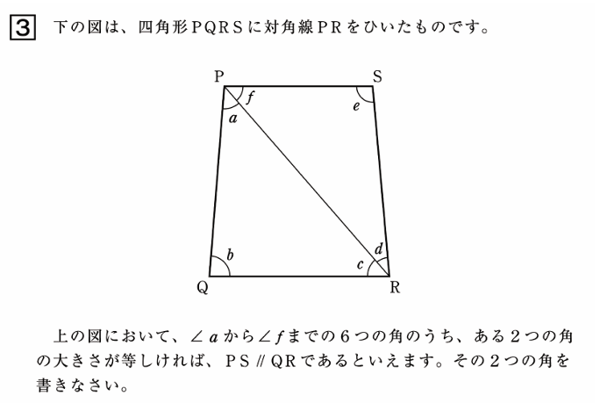
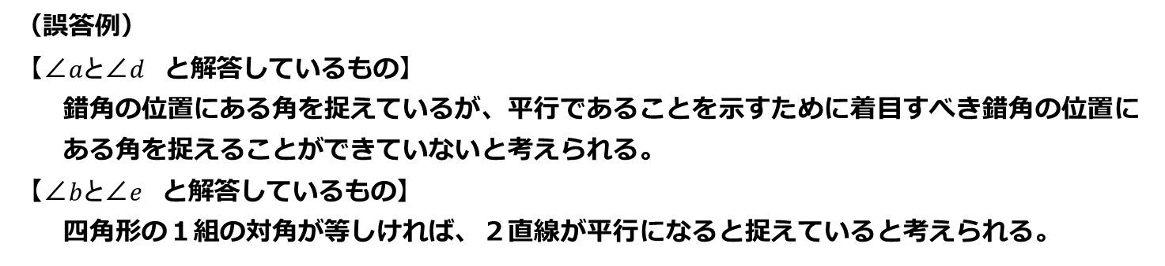
数学 ３ 平行線になるための条件
【出題の趣旨】２直線が平行になるための条件を理解しているかどうかをみる
広島県 47.0％
全 国 49.1％
差 －2.1㌽
（誤答例）
【∠$a$と∠$d$ と解答しているもの】
錯角の位置にある角を捉えているが、平行であることを示すために着目すべき錯角の位置にある角を捉えることができていないと考えられる。
【∠$b$と∠$e$ と解答しているもの】
四角形の１組の対角が等しければ、２直線が平行になると捉えていると考えられる。

Slide 4
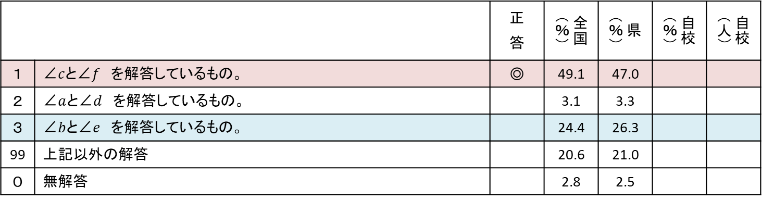
数学 ３ 平行線になるための条件解答類型分析シート
自校の反応率と人数を
入力してみましょう。
 |  | 正 答 | 全国（％） | 県（％） | 自校（％） | 自校（人）
１ | ∠$c$と∠$f$ を解答しているもの。 | ◎ | 49.1 | 47.0
２ | ∠$a$と∠$d$ を解答しているもの。 |  | 3.1 | 3.3
３ | ∠$b$と∠$e$ を解答しているもの。 |  | 24.4 | 26.3
99 | 上記以外の解答 |  | 20.6 | 21.0
０ | 無解答 |  | 2.8 | 2.5
こんなところにつまずいていませんか？
平行四辺形の性質と混同し、対角が等しければ、平行四辺形となるから対辺が平行になると捉えてしまっていることが考えられます。平行線の性質や平行線になるための条件がどのような場面で活用できるか実感を伴って理解できるようにすることが大切です。
３
反応率の
高い誤答
類型番号
自校の反応率は、全国や広島県と比べてどうでしょうか。
特徴的な傾向があれば、その要因も考えてみましょう。

Slide 5

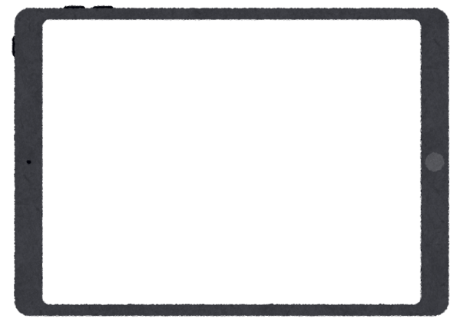
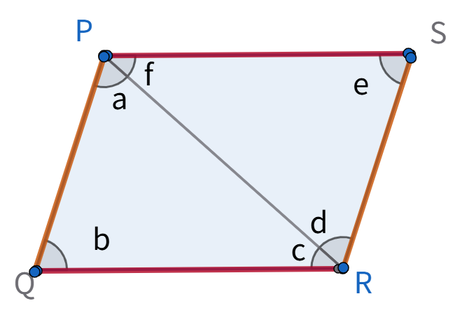

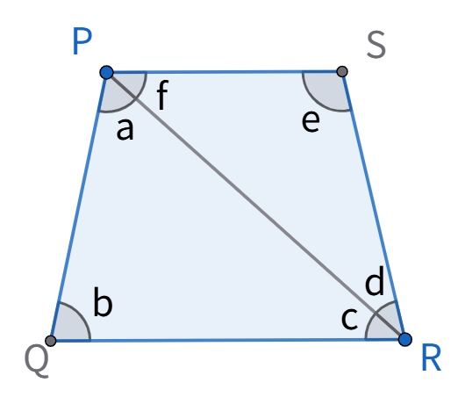


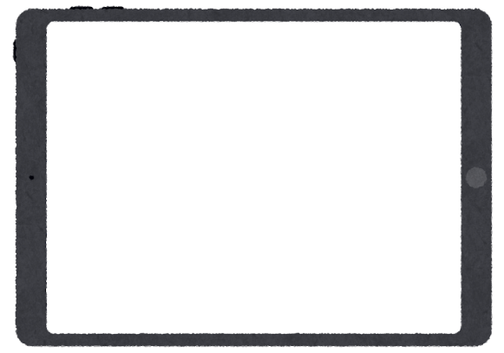
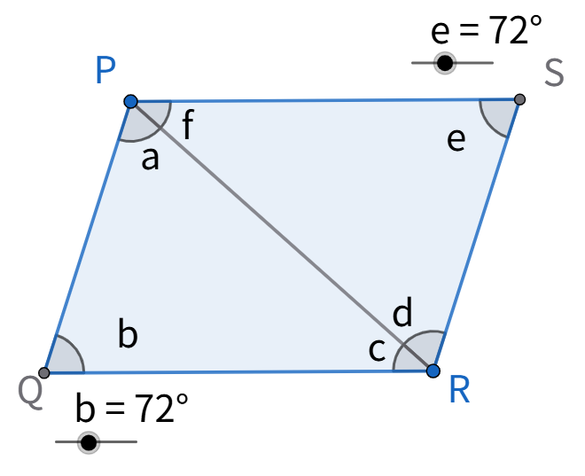
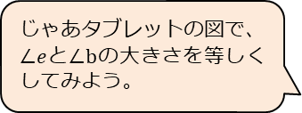
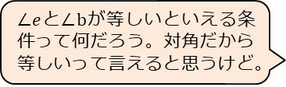
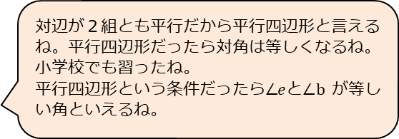
数学 ３ 平行線になるための条件 授業展開例
対角線を１本引いた四角形の中の角が等しくなるための条件について
話し合うという学習を通して、平行線の性質や平行線になるための条件
を活用して図形を考察するなど、既習事項を活用する活動を取り入れま
しょう。その際、生徒がデジタル機器を活用して図を操作し、統合的・
発展的に学習し、実感を伴って図形の性質の理解を深めさせましょう。
こんな授業を！授業改善のヒント
図形を操作して実感を伴った
理解へつなげる
次の図は、四角形PQRSに対角線PRを引いて、角を表しています。この角の中から２つの角を選んで、その角の大きさが等しくなる条件についてタブレット上で操作しながら調べてみよう。
∠$e$と∠$b$が等しいといえる条件って何だろう。対角だから等しいって言えると思うけど。
四角形の対角はいつでも等しいとは限らないよね。
対辺が２組とも平行だから平行四辺形と言えるね。平行四辺形だったら対角は等しくなるね。小学校でも習ったね。
平行四辺形という条件だったら∠$e$と∠$b$ が等しい角といえるね。
じゃあタブレットの図で、 ∠$e$と∠$b$の大きさを等しくしてみよう。
PSとQRが平行っていうことは、昨日学習した平行線の性質も使えるのかな？
平行四辺形みたいになったよ。

Slide 6
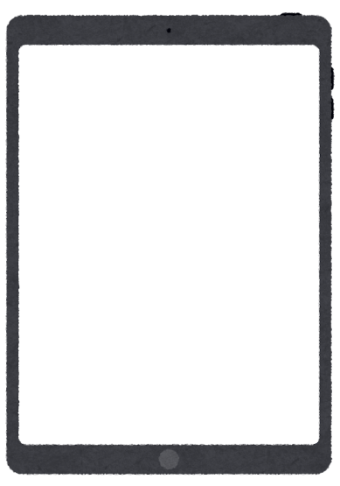
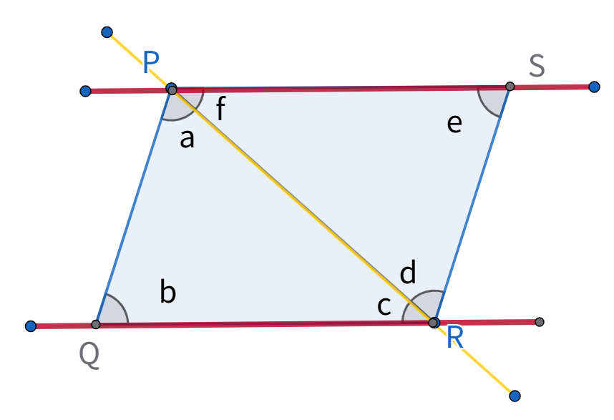
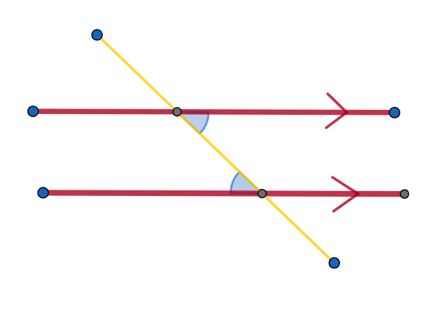
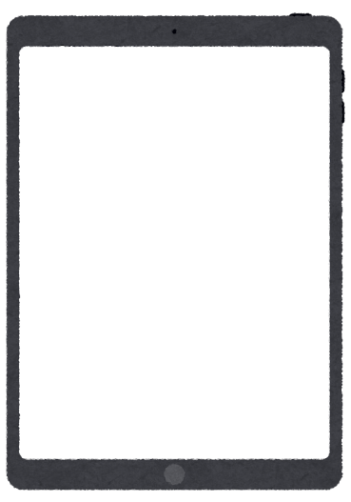
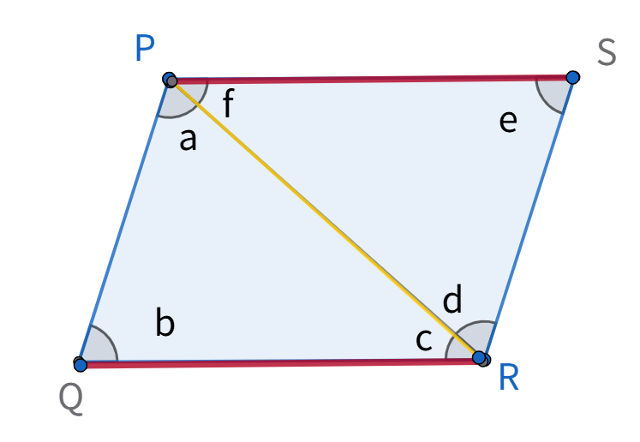


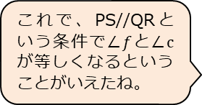
数学 ３ 平行線になるための条件 授業展開例
対角線を１本引いた四角形の中の角が等しくなるための条件について
話し合うという学習を通して、平行線の性質や平行線になるための条件
を活用して図形を考察するなど、既習事項を活用する活動を取り入れま
しょう。その際、生徒がデジタル機器を活用して図を操作し、統合的・
発展的に学習し、実感を伴って図形の性質の理解を深めさせましょう。
こんな授業を！授業改善のヒント
図形を操作して実感を伴った
理解へつなげる
確かに、平行線の錯角は等しくなるから、 ∠$f$と∠$c$ も等しいって言えるね。
平行線は辺の長さより長くしてもいいよ。
えっ？
でも平行線の錯角は
こんな図だったけど…
この四角形の中にないよ。
こうしたら、「平行線と錯角」の図を重ねることができた！
これで、PS//QRという条件で∠$f$と∠$c$が等しくなるということがいえたね。
先ほどの四角形の中に平行線の錯角を見つけてみましょう。
このまま∠$b$と∠$e$ の大きさを変えてみて、他の角の大きさを調べてみよう。
この図のように、平行線の錯角を見つけることができたよ。
支援のポイント
図の中から、平行線の錯角を見つけることができない生徒には、平行線の錯角の図を重ねるよう促し、実感を伴って理解できるようにしましょう。
でも「平行線の錯角」の図と違うけど…

Slide 7
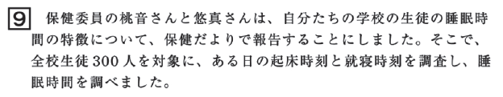
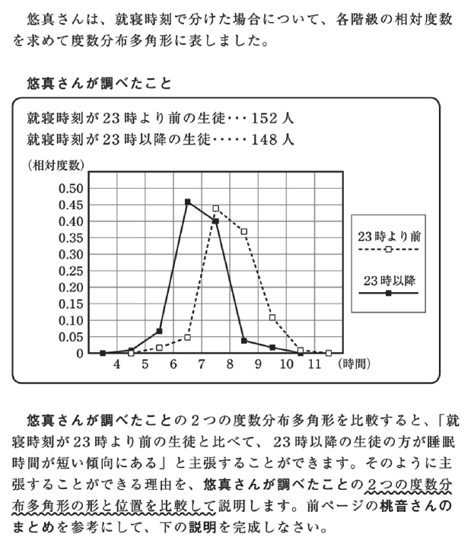
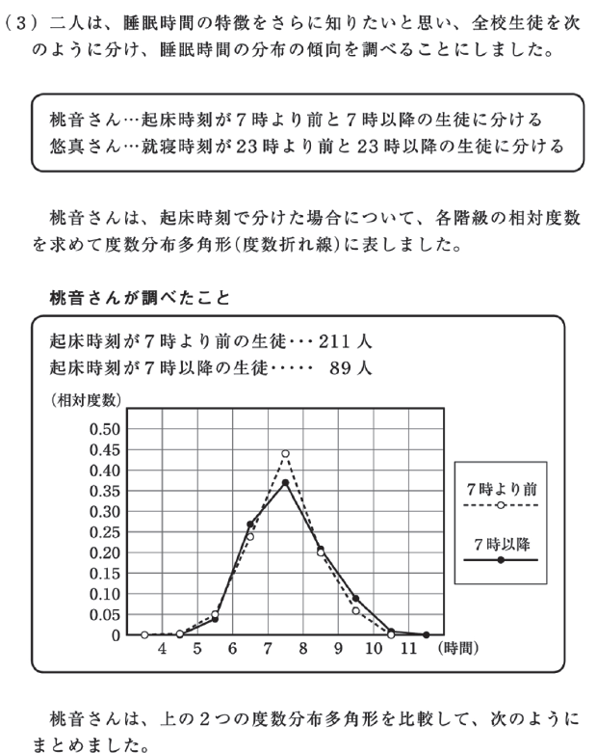
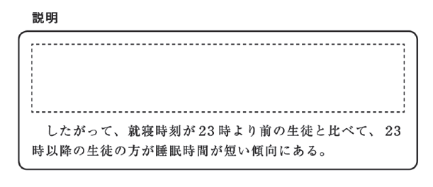
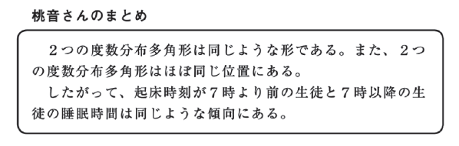
数学 ９ （３） データの傾向を読み取り、批判的に考察し判断すること（睡眠時間）
【出題の趣旨】データの傾向を的確に捉え、判断の理由を度数分布多角形の
特徴を基に説明することができるかどうかをみる
広島県 32.7％
全 国 31.9％
差 ＋0.8㌽
【正答の条件】
次の(a)、(b)について記述しているもの。
(a) 就寝時刻が２３時より
前の生徒の度数分布多角
形と就寝時刻が２３時以
降の生徒の度数分布多角
形が同じような形である
こと。
(b) 就寝時刻が２３時より
前の生徒の度数分布多角
形よりも就寝時刻が２３
時以降の生徒の度数分布
多角形の方が左側にある
こと。

Slide 8
数学 ９（３）データの傾向を読み取り、批判的に考察し判断すること 解答類型分析シート
（正答の条件） 次の(a)、(b)について記述しているもの。 (a) 就寝時刻が２３時より前の生徒の度数分布多角形と就寝時刻が２３時以降の生徒の度数分布多角形が同じような形であること。 (b) 就寝時刻が２３時より前の生徒の度数分布多角形よりも就寝時刻が２３時以降の生徒の度数分布多角形の方が左側にあること。 |  | 正 答 | 全国（％） | 県 (％） | 自校（％） | 自校（人）
１ | (a)、(b)について記述しているもの | ◎ | 31.9 | 32.7
２ | (a)について記述し、二つの度数分布多角形の位置が異なることのみを記述して いるもの。 |  | 10.2 | 11.7
３ | (a)のみを記述しているもの。 |  | 10.3 | 10.7
４ | (b)のみを記述しているもの。 |  | 4.4 | 4.5
５ | (a)、(b)について、度数分布多角形を根拠にしているが、読み取りを誤って記述 しているもの。 |  | 0.9 | 1.0
99 | 上記以外の解答 |  | 13.4 | 15.1
０ | 無解答 |  | 28.9 | 24.2
度数分布多角形が同じような形ということは捉えられているが、二つの度数分布多角形の位置からデータの傾向を比較することができていないことが考えられます。調査の目的を明確にして、データを収集し、代表値やヒストグラム、度数分布多角形からデータの傾向を読み取り、批判的に考察し判断するという一連の活動を経験することが求められます。
こんなところにつまずいていませんか？
２
反応率の
高い誤答
類型番号
自校の反応率は、全国や広島県と比べてどうでしょうか。
特徴的な傾向があれば、その要因も考えてみましょう。

Slide 9

数学 ９ （３）データの傾向を読み取り、批判的に考察し判断すること 授業展開例
度数分布多角形を用いてデータの傾向を分析する際に形や位置、グラフの目盛り等からデータの傾向を捉えるだけでなく、代表値や相対度数が最も高い階級等にも着目しデータの傾向を多面的に捉え判断できるように、生徒同士が批判的に考察する活動を取り入れましょう。
こんな授業を！授業改善のヒント
睡眠時間について調べた度数分布多角形から、睡眠時間の傾向として、気付いたことを友達に説明してみましょう。
相対度数が最も高い階級だけで、睡眠時間が長い傾向にあるって言っていいのかな？
２つの度数分布多角形の形が異なるときは、最も高い階級の位置を比べるだけでは、傾向を捉えることができそうにないよね。
形が同じという条件が足りなかったということか。
形が同じという条件に加えて、度数分布多角形の位置を比較することで傾向を捉えることができね。今は、「就寝時間が23時以降の生徒」の方が左に寄っているということは睡眠時間が短い人が多いっていうことだね。
相対度数が最も高い階級は、「就寝時間が23時より前の生徒」が７時間以上８時間未満で、
「就寝時間が23時以降の生徒」が６時間以上７時間未満だね。
こうやって、相対度数の最も高い階級だけで判断するのではなく、度数分布多角形の形や位置に注目すると傾向を読み取ることができそうだね。
ということは、「就寝時間が23時より前の生徒」の方が睡眠時間が長い傾向にあるって言っていいね。

